Slide 1
Game Engines & Scripting
Von Manuel Bender

Slide 2
Grundlegende Idee
Ein Wave Shooter im style von „Superhot“
Reduzierung auf das Gun-Play, also kein Melee Combat, Items werfen und begrenzte Munition
Die Zeitmechanik steht im Vordergrund

Slide 3
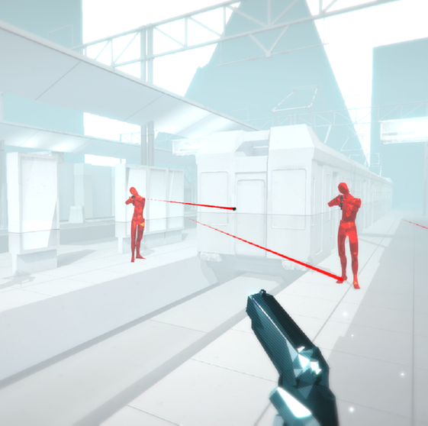
Der Style
Simple Farben: Map ist Weiß, Gegner sind Rot

Slide 4
Die Zeitmechanik
Die Zeit bewegt sich wenn du dich bewegst
Um das Stillstehen nicht zu Stark zu machen, läuft die Zeit immer mit einer minimalen Rate von 5%

Slide 5
Ordnerstruktur in Unity
Im Ordner Assets befinden sich Diverse Unterordner
Enemy: Beinhaltet das Enemy Mesh sowie die Animationen
Materials: Beinhaltet die von mir erstellten Materialien
NokoBot: Ist das AssetPack für die Pistole und die Kugeln
Prefabs: Beinhalten die von mir erstellten Prefabs
Scenes: Beinhalten die 2 von mir erstellten Scenen
- PrefabScene: Enthällt alle Prefabs
- SampleScene: Enthällt das spielbare Level
Scripts: Enthällt die von mir erstellten Scripts
Der Rest ist von Unity Generiert

